Slide 1
PŘIJÍMACÍ ZKOUŠKY NA SŠ – BARIÉRA PRO MLADÉ MIGRANTY

Slide 2
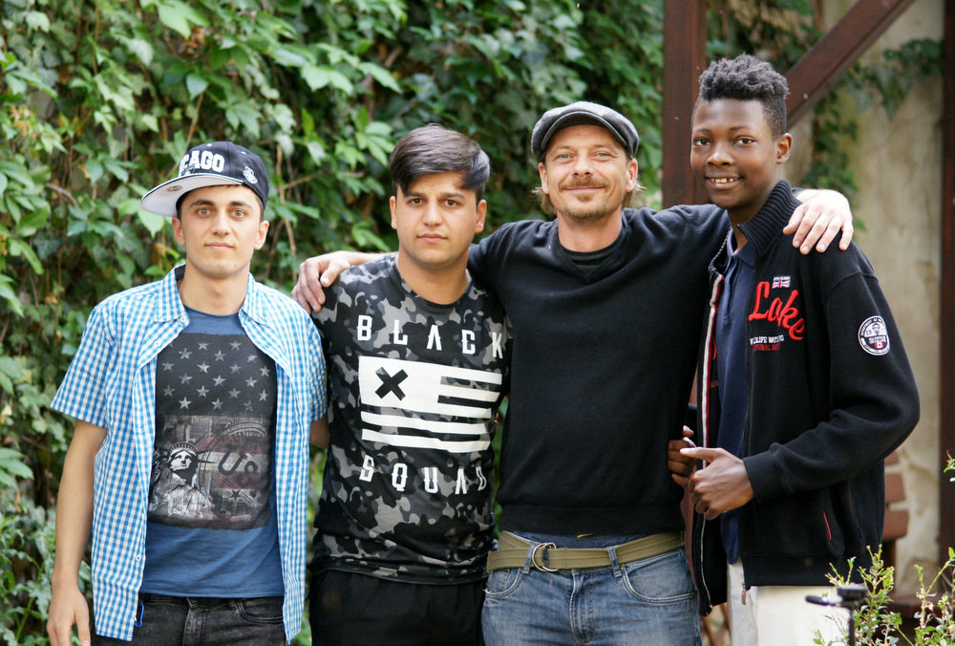
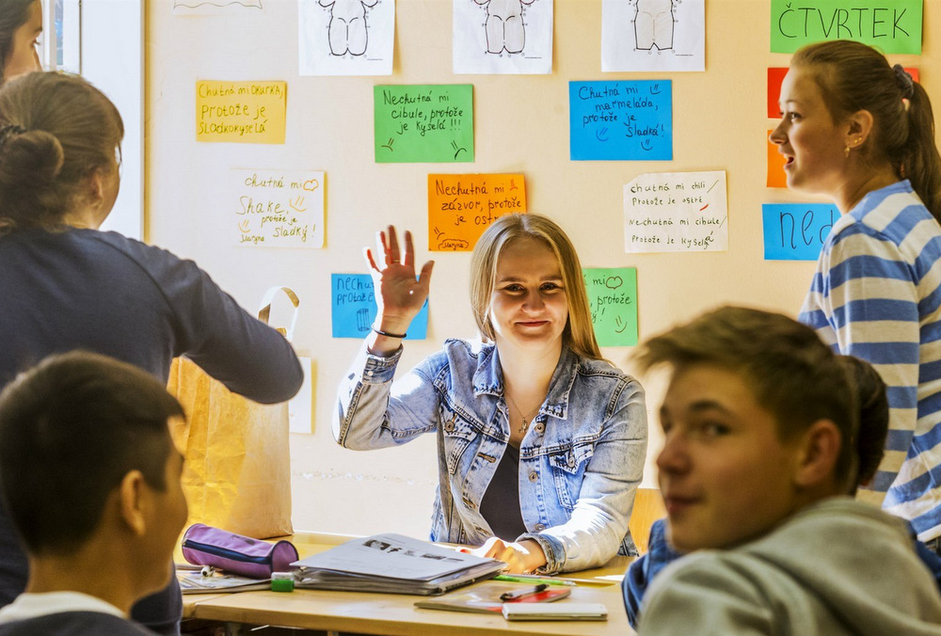
Frank, 15 let, Kamerun, ukončená ZŠ v zemi původu
e
Mustafa, 17 let, Afganistán, absolvoval část SŠ v zemi původu
Svitlana, 16 let, Ukrajina, ukončená ZŠ v zemi původu, 1 rok v české ZŠ

Slide 3
A) Frank, Mustafa – absolvovali ZŠ v zemi původu
"Osobám, které získaly předchozí vzdělání ve škole mimo území České republiky, se při přijímacím řízení ke vzdělávání ve středních a vyšších odborných školách promíjí na žádost přijímací zkouška z českého jazyka, pokud je součástí přijímací zkoušky. Znalost českého jazyka, která je nezbytná pro vzdělávání v daném oboru vzdělání, škola u těchto osob ověří rozhovorem."
(§ 20, odst. 4 školského zákona)
→ Didaktický test z matematiky + rozhovor → redukované hodnocení
Notes:
Gibbons, P. (1993): Learning to learn in a second language. / Scaffolding language, scaffolding learning

Slide 4
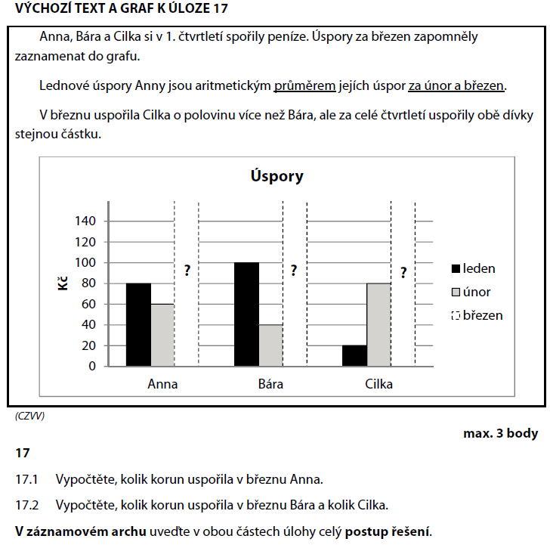
Mají vyhráno?
Didaktický test z matematiky z 15.4. 2016
(z ověřování přijímacího řízení 2016) viz http://www.cermat.cz/testy-radny-termin-2016-1404035337.html

Slide 5

Rozhovory k ověření znalosti jazyka
V praxi jsou nejednotné a nesrovnatelné:
  čtení textů různé úrovně (např. o oborech studia)
  testování odborného jazyka
  (např. rozdíl úsečka-přímka)
  někde jen „motivační“ pohovor

Slide 6
B) Svitlana – „absolvovala“ část české ZŠ
ŽOMJ, kteří získali základní vzdělání na české ZŠ (i jen 1 měsíc!), nemají automaticky žádné úpravy podmínek přijímacích zkoušek
Řešení? Vyšetření a doporučení ŠPZ → nárok na delší čas, slovník
Dotazníky: ze 123 škol jen 4 případy úpravy
      „Vím, že jediná cesta , jak žákovi s OMJ u přijímacího řízení pomoci, je přes ŠPZ, zde jsme častokrát ale nepochodili (z důvodu zaneprázdněnosti a nedostatečné testovací baterie pro žáky s OMJ) ....dělali jsme tedy pro naše žáky PLPP, který jim byl ale u přijímacího řízení k ničemu (vyzískali jsme pouze větší časovou dotaci a naše žákyně tedy neměla v maturitním oboru šanci).“
      - z dotazníkového šetření společnosti META, o.p.s. -

Slide 7
Běžný dotaz, který řešíme:
obracím se na Vás kvůli rodině syrských azylantů, kterým jako dobrovolnice pomáhám. Žijí v Brně a mají 4 dcery. V ČR jsou asi rok a půl. Rodiče jsou vysokoškolsky vzdělaní a všechny dívky jsou velmi chytré a ambiciózní.
Druhá nejstarší dcera Joudi je nyní v 9. ročníku základní školy. Ráda by pokračovala na gymnáziu (konkrétně se přihlásila na Gymnázium Křenová a jako druhou volbu má obor zdravotnické lyceum na Střední zdravotnické škole Jaselská) a v budoucnu chce studovat medicínu. Za krátkou dobu, kterou strávila v ČR, se naučila obdivuhodně dobře česky a ve škole ji učitelé velice chválí za přístup i školní výsledky. Má individuální plán a v pololetí měla skoro samé jedničky (dvojka byla jen z češtiny, matematiky a fyziky). Samozřejmě však ještě má rezervy ve slovní zásobě.
Před několika týdny absolvovala vyšetření v Pedagogicko-psychologické poradně v Brně. Výsledek přikládám.
Na základě letáčku od Vás jsme doufali, že by jí mohly být odpuštěny přijímací zkoušky z češtiny a že na matematiku by měla jednak více času a jednak možnost používat slovníky, aby si našla neznámé výrazy ve slovních úlohách. Příslušnou žádost rovněž přikládám.
Ředitelka SZŠ nás však vyvedla z omylu. Byla velice milá a empatická, ale řekla, že když Joudi chodí na českou ZŠ, není podstatné, že je tady teprve krátce, protože tak jako tak bude absolventkou a výjimka v zákoně se vztahuje výlučně na žáky, kteří v zahraničí absolvovali celé základní vzdělání. Paní ředitelka je ochotná udělat vše, co bude možné, a bude plně respektovat doporučení z poradny, ale podala mi to tak, že předpisy jí nedávají příliš velký prostor pro nějaké výjimky apod. Z gymnázia prý můžeme očekávat podobnou reakci.
Obracím se tedy na Vás se žádostí o radu, zda by se pro šikovnou slečnu Joudi dalo něco udělat. Některé děti bohužel mají velkou smůlu, když jsem přijdou ve špatném věku. Její mladší sestra Joanna je v 6. třídě a věřím, že se bez cizí pomoci dostane na kteroukoli školu, o niž bude mít zájem. Doufám, že se podaří najít nějakou schůdnou variantu, aby Joudi mohla studovat na škole, na kterou má.

Slide 8
PŘIJÍMACÍ ZKOUŠKY – 1. bariéra (?), ne poslední
1) nedodání nostrifikace (úřednické průtahy) → nepřijetí
(některé školy přimhuřují oči, jiné jsou striktní)
př. 3 studenti místo zdravotnické SŠ obor kuchař/číšník (Mustafa)
2) školy nepočítají s další podporou těchto žáků při studiu
stagnace, neúspěch, vypadnutí ze vzdělávacího procesu
Zažívá většina našich klientů na SŠ….
3) Maturitní zkouška z ČJL! Ti, co pobývají v ČR kratší dobu než 4 roky – možnost žádat o prodloužený čas a slovník… (jisté úlevy pouze Frank, pokud nepropadne…)
Notes:
http://www.meta-ops.cz/sites/default/files/meta_prijimani_zahranicnich_uchazecu_ke_studiu_na_ss_v_cr.pdf

Slide 9

OSVOJOVÁNÍ DRUHÉHO (DALŠÍHO) JAZYKA
Pokud mají žáci s OMJ dostatečnou podporu,
mohou plynule konverzovat v češtině po 2 - 3 letech.
Odborný jazyk ovládají až po 5 - 7 (10) letech
Viz teorie ledovce dle J. Cumminse
http://inkluzivniskola.cz/kdo-odkud-prichazi-do-cr/teorie-ledovce

Slide 10
ČR –vážné nedostatky v systému podpory mladých migrantů
Jazyková příprava na ZŠ (§20 ŠZ, odst. 5, 6):
  zatím nevymahatelná, nedosažitelná všem
  chybí dobře organizovaný systém jazykové přípravy,
  chybí nárokové/normativní financování,
  chybí data, jednotné informace…
V roce 2017 si ze všech RP žádalo celkem 271 škol. Přitom podle šetření ČŠI má cizince/žáka s OMJ každá druhá ZŠ (tzn. že by si mělo žádat kolem 2000 škol).
Jazyková příprava budoucích studentů SŠ
  chybí zcela! (META + CIC – pilotní projekt – 30 studentů/rok)
Podpora při studiu SŠ (z §16 ŠZ) – možnost např. 3h. ČDJ/týden – celkem v celé ČR – 24 žáků SŠ toto čerpá!!! (na ZŠ je to 187 žáků)

Slide 11
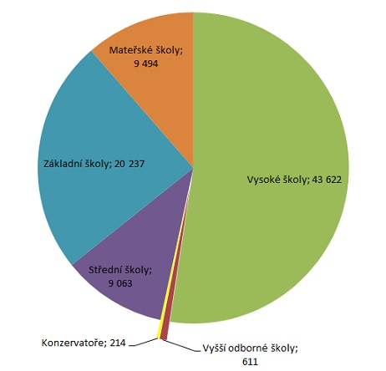
ŽOMJ na českých středních školách
= počty cizinců
Kolik žáků s OMJ je na školách reálně ???
Z celkového počtu žáků s OMJ může být až 22 % takových žáků, kteří nemají statut cizince, přesto ale nemají dostatečnou znalost vyučovacího jazyka. (šetření ČŠI z r. 2015)
Zdroj: MŠMT (STATISTICKÁ ROČENKA ŠKOLSTVÍ – VÝKONOVÉ UKAZATELE 2016/17) viz http://www.msmt.cz/vzdelavani/skolstvi-v-cr/statistika-skolstvi/statisticka-rocenka-skolstvi-vykonove-ukazatele-2016-17.
Notes:
11 500 ?? Více / méně??

Slide 12
NÁVRHY
Upravit § 20, odst. 4 školského zákona tak, aby nárok na prominutí písemné přijímací zkoušky z ČJ měli všichni žáci, kteří se v ČR vzdělávali kratší dobu než 5 let (ideálně všichni, jejichž jazykové kompetence jsou nižší než C1)
Důsledně uplatňovat § 20, odst. 5,6 školského zákona - jazyková příprava na ZŠ
Důsledně uplatňovat podporu z §16 školského zákona - ČDJ navíc při studiu SŠ
Vytvořit systém jazykové přípravy před vstupem na SŠ těm uchazečům, kteří z důvodu nedostatečné znalosti vyučovacího jazyka neuspějí u JPZ

Slide 13
DĚKUJI ZA POZORNOST!
Kristýna Titěrová
titerova@meta-ops.cz
META, o.p.s – Společnost pro příležitosti mladých migrantů
www.meta-ops.cz; www.inkluzivniskola.cz

